Slide 2
ATM
Acornacademy Java Project
팀장 황스일
팀원 이현겸
팀원 손영석
팀원 장해든

Slide 3
목차
개요
프로젝트 구조
주요 기능
시연
후기

Slide 4
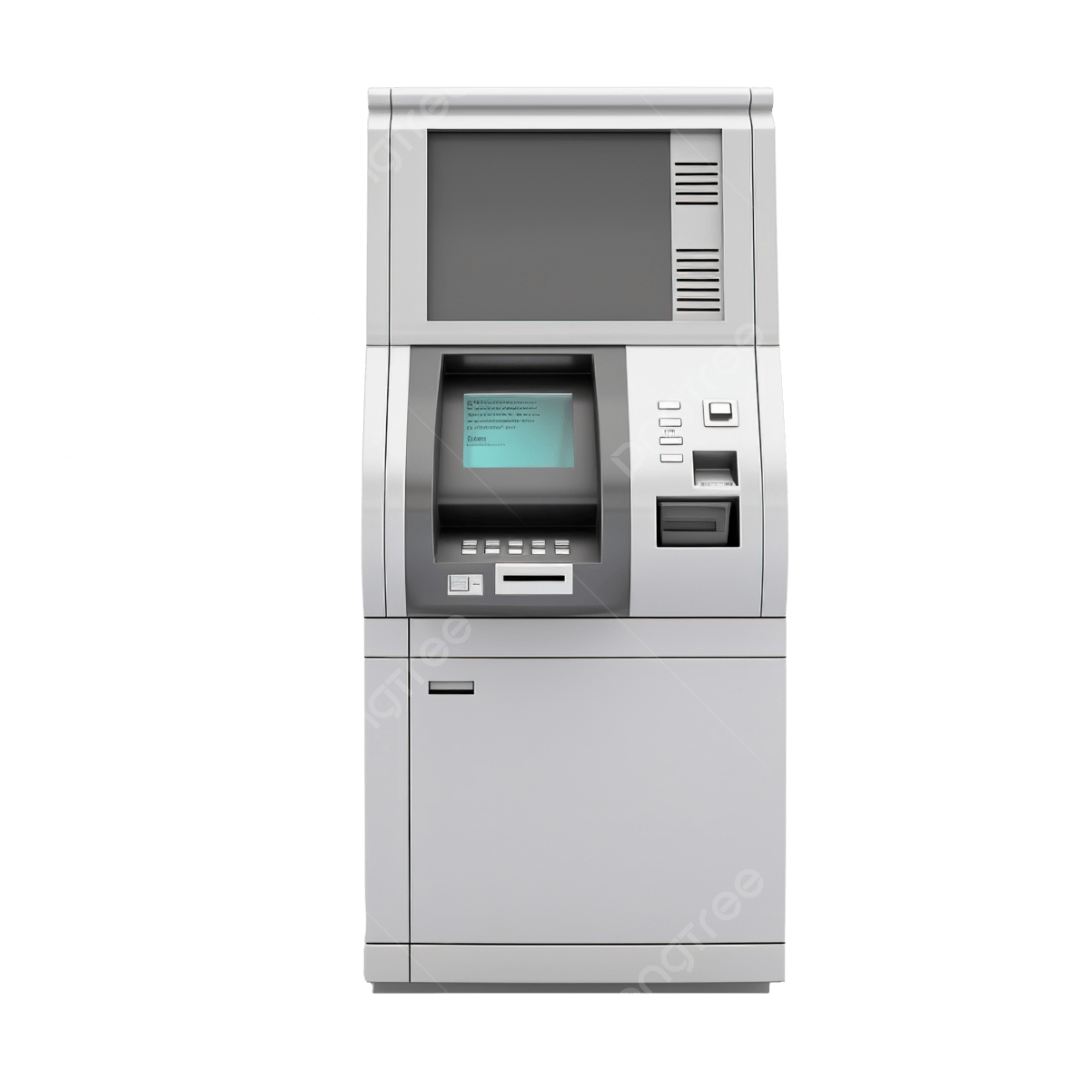
프로젝트 개요
ATM 관리 프로그램을 만들며 그동안 배운 것을 활용해 본다.

Slide 5
프로젝트 개요
역할 분담
사용자 인증 및 보안 / 계좌, 고객 데이터 관리
이현겸
입출금, 계좌 이체 및 잔액 제어
손영석
거래 내역 기록(로그)
기기 관리자 기능
장해든

Slide 6
프로젝트 개요
역할 분담
이현겸
손영석
황스일
기능 취합 및 프론트 구현
장해든

Slide 7
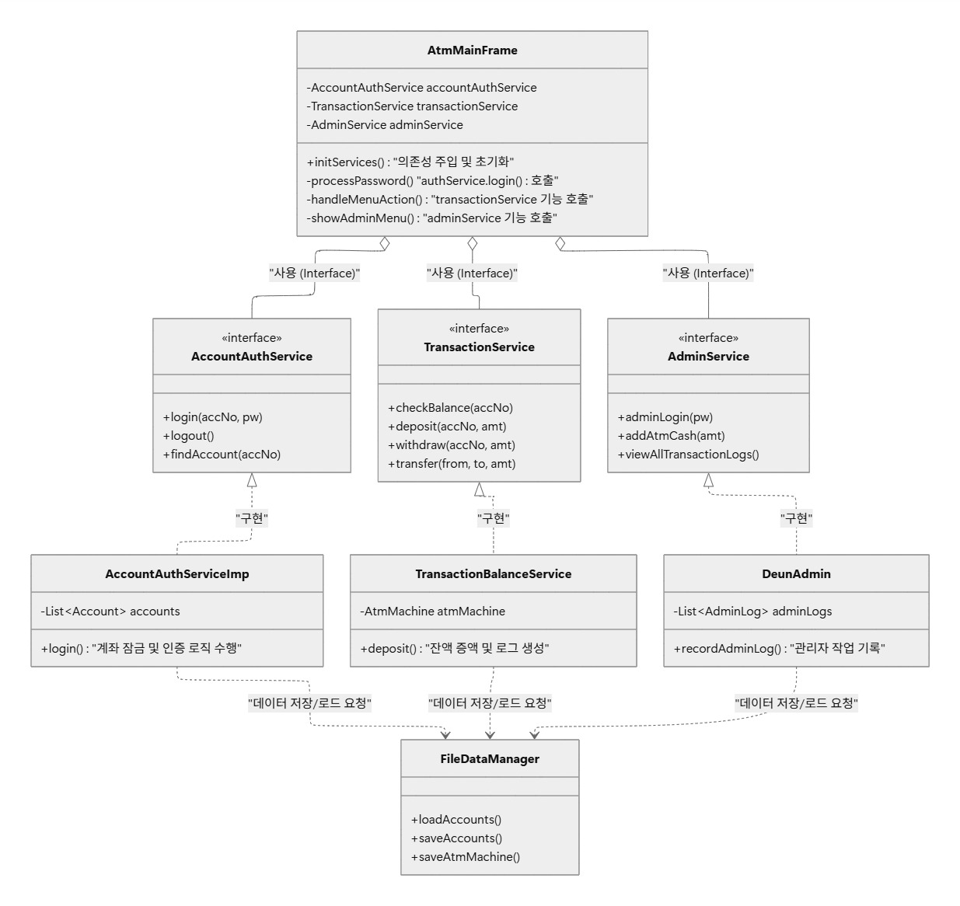
프로젝트 구조
시스템 구조

Slide 8
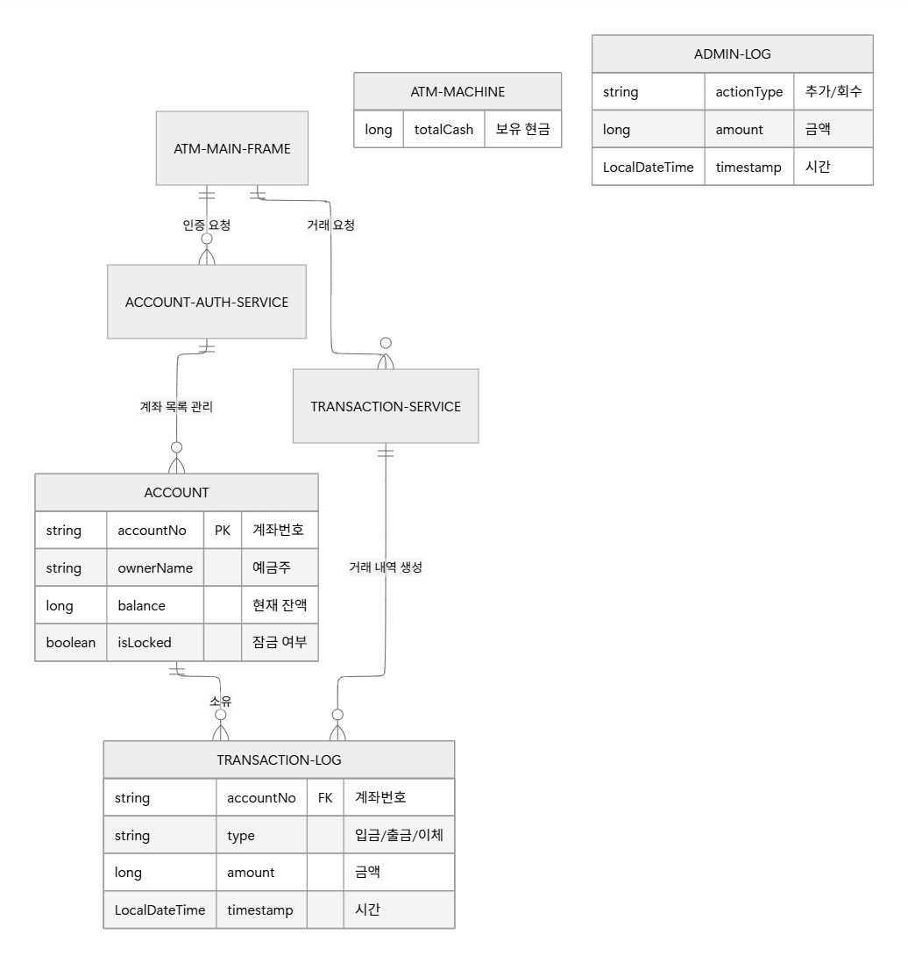
프로젝트 구조
데이터 구조 (ERD)

Slide 9
주요 기능 – 엔티티
Account.java
public class Account { // 계좌번호 private String accountNo; // 예금주명 private String ownerName; // 비밀번호 private String password; // 현재 잔액 private long balance; // 비밀번호 오류 횟수 private int passwordErrorCount; // 계좌 잠금 상태 private boolean isLocked; // 계좌별 거래 내역 private final List<TransactionLog> accountRecord = new ArrayList<>(); // 로그인 상태 private boolean isLogined;
// 계좌 생성자
계좌 정보 객체를 생성하기 위한 Account 클래스이다.

Slide 10
주요 기능 – 엔티티
AtmMachine.java
public class AtmMachine { private long totalCash;
Atm 기기 객체를 생성하기 위한 AtmMachine 클래스이다.

Slide 11
주요 기능 – 엔티티
AdminLog.java
public class AdminLog { private String actionType; // 관리자 작업 유형 (예: "현금추가", "현금회수") private long amount; // 처리 금액 private LocalDateTime timestamp; // 작업 시간
관리자의 행동을 추적할 수 있게 하는 로그 객체를 생성하기 위한 AdminLog 클래스이다.

Slide 12
주요 기능 – 엔티티
TransactionLog.java
public class TransactionLog { // 거래가 발생한 계좌번호 private final String accountNo; // 거래 유형 (입금, 출금, 이체 등) private final String transactionType; // 거래 금액 private final long amount; // 거래가 끝난 직후 계좌 잔액 private final long balanceAfter; // 거래 발생 시각 private final LocalDateTime timestamp;
거래를 추적할 수 있는 로그 객체를 생성하기 위한 클래스이다.

Slide 13
주요 기능 – 사용자 관리
구조
엔티티
구현
Account.java
AccountAuthService.java
implements
AccountAuthServiceImp.java

Slide 14
주요 기능 – 사용자 관리
구현 기능
초기 데이터 세팅
로그인 및 로그 아웃
비밀번호 오류 횟수 카운트 및 계좌 잠금

Slide 15
주요 기능 – 사용자 관리
AccountAuthService.java (인터페이스)
public interface AccountAuthService { void initSampleAccounts(); // 초기 데이터 세팅 (샘플 계좌 3~5개 생성 Account findAccount(String accountNo); // 계좌번호로 특정 계좌 객체 찾아오기 List<Account> getAccounts(); // 전체 계좌 목록 가져오기 (UI 연동용) // 사용자 인증 및 보안 boolean login(String accountNo, String password); // 로그인 체크 void logout(); // 로그아웃 및 세션 종료 void handlePasswordError(Account account); // 비밀번호 오류 횟수 카운트 및 계좌 잠금
사용자 인증, 계좌 관리 기능 중심으로 묶은 인터페이스이다.

Slide 16
주요 기능 – 사용자 관리
AccountAuthServiceImp.java
public class AccountAuthServiceImp implements AccountAuthService { private List<Account> accounts; private final FileDataManager fileDataManager;
AccountAuthService 인터페이스를 상속 받아 실제 메서드를 구현하는 서비스 클래스이다.
생성된 계좌 객체를 ArrayList 타입으로 저장한다.
Json 파일에 데이터를 저장하기 위해 FileDataManager를 사용한다.

Slide 17
주요 기능 – 사용자 관리
AccountAuthServiceImp.java – AccountAuthServiceImp() (생성자)
public AccountAuthServiceImp(FileDataManager fileDataManager) { this.fileDataManager = fileDataManager; this.accounts = fileDataManager.loadAccounts(); if (this.accounts.isEmpty()) { initSampleAccounts(); } else { for (Account account : this.accounts) { account.setLogined(false); } } }
AccountAuthServiceImp 객체를 생성하며, 파일에서 불러온 계좌가 없다면 기본 상태로 초기화 하는 메서드이다.
프로그램 시작 시 모든 계좌를 강제로 로그아웃해주어 예외 상황을 예방한다.

Slide 18
주요 기능 – 사용자 관리
AccountAuthServiceImp.java - initSampleAccounts()
@Override public void initSampleAccounts() { // 이 메서드는 이제 파일이 없을 때 최초 데이터를 생성하는 역할 this.accounts = new ArrayList<>(); accounts.add(new Account("000001", "홍길동", "1234", 1900000)); accounts.add(new Account("000002", "김철수", "1234", 656000)); accounts.add(new Account("000003", "박영희", "1234", 45000)); accounts.add(new Account("000004", "김덕배", "1234", 2187600)); fileDataManager.saveAccounts(accounts); // 생성된 초기 데이터를 파일에 저장 }
Json 파일이 존재하지 않을 때 초기 데이터와 파일을 생성하는 역할이다.
계좌번호, 이름, 비밀번호, 금액을 입력한다.

Slide 19
주요 기능 – 사용자 관리
AccountAuthServiceImp.java - initSampleAccounts()
@Override public Account findAccount(String accountNo) { for (Account account : accounts) { if (account.getAccountNo().equals(accountNo)) { return account; } } return null; }
계좌번호를 받아 해당 계좌번호를 가지고 있는 계좌 객체를 반환해 주는 메서드이다.

Slide 20
주요 기능 – 사용자 관리
AccountAuthServiceImp.java - getAccounts()
@Override public List<Account> getAccounts() { return this.accounts; }
UI에서 전체 계좌 목록을 표시하기 위해 리스트를 반환하는 메서드이다.

Slide 21
@Override public boolean login(String accountNo, String password) { Account account = findAccount(accountNo); // 중복 로그인 방지 for(Account a : accounts){ if(a.isLogined() == true){ System.out.println("로그아웃이 필요합니다."); return false; } } if (account == null) { System.out.println("계좌가 존재하지 않습니다."); return false; } if (account.isLogined()) { System.out.println("로그아웃을 해주세요"); return false; } if (account.isLocked()) { System.out.println("계좌가 잠겨있습니다. 해제하려면 은행을 방문해 주세요."); return false; } if (!account.getPassword().equals(password)) { System.out.println("비밀번호가 일치하지 않습니다."); handlePasswordError(account); return false; } System.out.println("로그인 성공"); account.resetPasswordErrorCount(); account.setLogined(true); return true; }
주요 기능 – 사용자 관리
AccountAuthServiceImp.java - login()
계좌번호와 비밀번호를 입력 받는다.
로그인 상태(중복 로그인)인지 확인하고,
모든 검사를 통과하면 비밀번호 오류 횟수를 초기화 하고 로그인 플래그를 true로 바꾸는 메서드이다.

Slide 22
주요 기능 – 사용자 관리
AccountAuthServiceImp.java - logout()
@Override public void logout() { for(Account account : accounts) { if (account.isLogined() == true) { System.out.println("로그아웃 하였습니다."); account.setLogined(false); } } }
계좌 객체 리스트 중 로그인 된 계정을 찾아 로그인 플래그를 false로 만드는 메서드이다.

Slide 23
주요 기능 – 사용자 관리
AccountAuthServiceImp.java - handlePasswordError()
계좌 객체마다 비밀번호 오류 횟수를 카운팅 하고, 세 번 틀렸을 시 계좌를 잠그는 메서드이다.
@Override public void handlePasswordError(Account account) { account.increasePasswordErrorCount(); System.out.println("비밀번호 오류 횟수: " + account.getPasswordErrorCount()); if(account.getPasswordErrorCount() >= 3){ account.setLocked(true); System.out.println("비밀번호 오류로 인해 계좌가 잠금되었습니다. 해제하려면 은행을 방문해 주세요."); } }

Slide 24
주요 기능 – 거래 및 입출금
구조
엔티티
구현
TransactionLog.java
TransactionService.java
implements
TransactionBalanceService.java

Slide 25
주요 기능 – 거래 및 입출금
구현 기능
입출금 및 잔액 제어
계좌 이체
거래 내역 기록(Log)

Slide 26
주요 기능 – 거래 및 입출금
TransactionService.java (인터페이스)
public interface TransactionService { // 입출금 및 잔액 제어 long checkBalance(String accountNo); // 현재 잔액 확인 void deposit(String accountNo, long amount); // 현금 입금 void withdraw(String accountNo, long amount) throws Exception; // 현금 출금 (잔액 차감 및 단위 제한, 부족 시 제한) // 계좌 이체 void transfer(String fromAccountNo, String toAccountNo, long amount) throws Exception;
// 보내는 계좌 차감 + 받는 계좌 합산, 없는 계좌 체크 // 거래 내역 기록 (Log) void recordTransaction(String accountNo, String type, long amount); // 입금/출금/이체 발생 시 시간, 금액, 거래 유형 기록 List<String> getRecentHistory(String accountNo); // 최근 거래 내역 리스트 보기 }
거래 및 입출금, 추적을 위한 로그 작성 기능 구현을 위한 인터페이스를 생성한다.

Slide 27
주요 기능 – 거래 및 입출금
TransactionBalanceService.java – 클래스 내부 필드
private final List<Account> accountList; private AtmMachine atmMachine; private final FileDataManager fileDataManager;
private static final DateTimeFormatter HISTORY_TIME_FORMAT = DateTimeFormatter.ofPattern("yyyy-MM-dd HH:mm:ss");
계좌 목록 List<Account> => ATM 거래 시에 atm 내부에 현금 잔액을 변경위해
Atm 기계 AtmMachine atmMachine => atm 기계에 잔액을 변경하기 위해
파일(.txt) 저장 FileDataManager fileDataManager => 전체 거래 기록 .txt 로 저장
거래 시각 포맷 DateTimeFormatter HISTORY TIME FORMAT => 시간을 사용자가 읽기 쉬운 포맷으로 변경위해

Slide 28
주요 기능 – 거래 및 입출금
TransactionBalanceService.java – TransactionBalanceService() (생성자)
public TransactionBalanceService(List<Account> accountList, AtmMachine atmMachine, FileDataManager fileDataManager) { this.accountList = accountList; this.atmMachine = atmMachine; this.fileDataManager = fileDataManager; }
거래 시각을 제외한 나머지 필드는 생성자로 받는다.

Slide 29
주요 기능 – 거래 및 입출금
TransactionBalanceService.java – findAccount()
private Account findAccount(String accountNo) { for (Account account : accountList) { if (account.getAccountNo().equals(accountNo)) { return account; } } return null; }
계좌번호를 매개변수로 받아 계좌를 Account 타입으로 반환해주는 메서드
=> 계좌 번호로 계좌를 조회

Slide 30
주요 기능 – 거래 및 입출금
TransactionBalanceService.java – validateBalance()
private void validateBalance(Account account) throws Exception { if (account.getBalance() < 0) { throw new Exception("잔액이 부족합니다."); } }
계좌(객체)를 매개변수로 받아 계좌를 잔액이 0보다 작을 경우에 잔액 검증을 해주는 메서드
=> 잔액 부족하면 거래 중지를 위한 메서드이다.

Slide 31
주요 기능 – 거래 및 입출금
TransactionBalanceService.java – recordTransaction()
private void recordTransaction(Account account, String type, long amount) { TransactionLog transactionLog = new TransactionLog( account.getAccountNo(), type, amount, account.getBalance() ); account.addTransactionLog(transactionLog); }
계좌, type(입/출금/이체정보) , 거래량을 가지고 새로운 거래정보 객체를 만들어서 계좌 객체 안에 있는 거래 내역에 추가한다.
=> 요약 : 계좌 정보를 계좌 내부의 거래 내역에 추가

Slide 32
주요 기능 – 거래 및 입출금
TransactionBalanceService.java – formatTransactionType()
public String formatTransactionType(String type) { if (type.equals("recordDeposit")) { return "입금"; } else if (type.equals("recordWithdraw")) { return "출금"; } else if (type.equals("recordTransferPlus")) { return "이체받음"; } else if (type.equals("recordTransferMinus")) { return "이체보냄"; } return type; }
거래 종류(type)를 매개변수로 받아서
거래 종류에 맞는 각각의 사용자가 알아보기 쉬운 문자열로 반환해주는 메서드이다.
=> 거래종류(type) 로그를 작성할 때 사용, 지금은 public으로 만들어졌지만 private 으로 바꿔도 무관하다.

Slide 33
주요 기능 – 거래 및 입출금
TransactionBalanceService.java – formatHistory()
public String formatHistory(TransactionLog transactionLog) { String amountPrefix = (transactionLog.getTransactionType().equals("recordWithdraw") || transactionLog.getTransactionType().equals("recordTransferMinus")) ? "-" : "+"; return transactionLog.getTimestamp().format(HISTORY_TIME_FORMAT) + " | " + formatTransactionType(transactionLog.getTransactionType()) + " | " + amountPrefix + transactionLog.getAmount() + " | 잔액: " + transactionLog.getBalanceAfter(); }
계좌 거래 기록을 가지고 거래종류(type)에 따라
사용자가 알아보기 쉽게 거래 기록을 만들어주는 메서드
=> 요약 : 계좌 기록(객체)를 사용자가 편의성을 위해 계좌 기록 (문자열)로 만듦

Slide 34
주요 기능 – 거래 및 입출금
TransactionBalanceService.java – deposit()
@Override public void deposit(String accountNo, long amount) { Account account = findAccount(accountNo); if (amount % 1000 == 0) { account.setBalance(account.getBalance() + amount); atmMachine.addCash(amount); recordTransaction(account, "recordDeposit", amount); fileDataManager.saveAccounts(accountList); fileDataManager.saveAtmMachine(atmMachine); } }
계좌번호, 그리고 거래금액을 가져와 1000 원 이상 단위인지 확인하고
Atm 기계 잔액, 계좌 잔액을 증가시킨 뒤 해당 기록을 저장하는 메서드이다.

Slide 35
주요 기능 – 거래 및 입출금
TransactionBalanceService.java – withdraw()
@Override public void withdraw(String accountNo, long amount) throws Exception { Account account = findAccount(accountNo); if (amount % 10000 == 0) { account.setBalance(account.getBalance() - amount); validateBalance(account); atmMachine.withdrawCash(amount); recordTransaction(account, "recordWithdraw", amount); fileDataManager.saveAccounts(accountList); fileDataManager.saveAtmMachine(atmMachine); } }
계좌번호, 그리고 거래금액을 가져와서 메서드를 호출한 쪽으로 예외를 넘기고 10000원 이상의 단위 출금인지 확인한 뒤 유효한 계좌인지 검증(출금액 보다 잔액이 많은지 확인) 후 Atm 기계 잔액, 계좌 잔액 감소
거래기록을 남기고, 저장하는 메서드이다.

Slide 36
주요 기능 – 거래 및 입출금
TransactionBalanceService.java – transfer()
@Override public void transfer(String fromAccountNo, String toAccountNo, long amount) throws Exception { Account fromAccount = findAccount(fromAccountNo); Account toAccount = findAccount(toAccountNo); fromAccount.setBalance(fromAccount.getBalance() - amount); validateBalance(fromAccount); toAccount.setBalance(toAccount.getBalance() + amount); recordTransaction(fromAccount, "recordTransferMinus", amount); recordTransaction(toAccount, "recordTransferPlus", amount); fileDataManager.saveAccounts(accountList); }
계좌 이체 보낼 계좌번호, 받을 계좌번호 그리고 거래금액을 가져와서 메서드를 호출한 쪽으로 예외를 넘기고,
계좌 번호로 계좌를 찾아 유효한 계좌인지 검증( 보낸 금액 보다 잔액이 많은지 확인)
거래기록을 남기고, 저장하는 메서드

Slide 37
주요 기능 – 거래 및 입출금
TransactionBalanceService.java – recordTransaction()
@Override public void recordTransaction(String accountNo, String type, long amount) { Account account = findAccount(accountNo); recordTransaction(account, type, amount); }
계좌번호와, 거래량, 거래종류(입/출금/계좌이체)를 가져와서 거래 기록을 남긴다.
Type 으로는
입금(recordDeposit),
출금(recordWithdraw),
계좌이체 보냄(recordTrnasferMinus),
계좌이체 받음(recordTransferPlus)이 있다.

Slide 38
주요 기능 – 거래 및 입출금
TransactionBalanceService.java – getRecentHistory()
계좌번호를 가져와서 계좌를 조회하고,
새로운 List<String> recentHistory을 만들어서
이 recentHistory이 null이 아닌지 확인하고,
계좌의 기록을 List<TransationLog> 형식으로 가져온다.
그리고 가져온 계좌 기록을 역순으로 순회하며
사용자 편의성에 맞는 포맷 시각으로 recentHistroy List에 추가한다.
그리고 recentHistory을 반환한다.
=> 계좌 기록을 가져와 역순으로 만들고 저장후 반환.
@Override public List<String> getRecentHistory(String accountNo) { Account account = findAccount(accountNo); List<String> recentHistory = new ArrayList<>(); if (account == null) { return recentHistory; } List<TransactionLog> accountRecord = account.getAccountRecord(); // 최신 기록이 먼저 오도록 뒤에서부터 역순으로 반환용 리스트 생성 for (int i = accountRecord.size() - 1; i >= 0; i--) { recentHistory.add(formatHistory(accountRecord.get(i))); } return recentHistory; }

Slide 39
주요 기능 – ATM 관리자 기능
구조
엔티티
구현
AdminLog.java
AdminService.java
AtmMachine.java
implements
DeunAdmin.java

Slide 40
주요 기능 – ATM 관리자 기능
구현 기능
관리자 전용 암호 인증
ATM 기기 내 총 현금 잔고 확인
ATM 기기에 현금 추가 / 빼기 기능
현금 추가하고 뺄 경우의 로그 기록
거래 내역 확인 - Log에 접근하여 확인

Slide 41
주요 기능 – ATM 관리자 기능
AdminService.java (인터페이스)
public interface AdminService { // 기기 관리자 기능 boolean adminLogin(String adminPassword); // 관리자 전용 암호 인증 long checkAtmTotalCash(); // ATM 기기 내 총 현금 잔고 확인 void addAtmCash(long amount); // ATM 기기에 현금 추가하기 void withdrawAtmCash(long amount); // ATM 기기에 현금 빼기 void recordAdminLog(String type, long amount, LocalDateTime timestamp);
// 현금 추가하고 뺄 경우의 로그 기록 List<String> viewAllTransactionLogs(); // 거래 내역 확인 - Log 에 접근하여 확인 }
기기 관리자 기능 (6가지) 구현을 위한 인터페이스를 생성한다.

Slide 42
주요 기능 – ATM 관리자 기능
DeunAdmin.java – DeunAdmin() (생성자)
public DeunAdmin(AtmMachine atmMachine, List<Account> accounts, TransactionBalanceService transactionBalanceService, FileDataManager fileDataManager) { this.atmMachine = atmMachine; this.accounts = accounts; this.transactionBalanceService = transactionBalanceService; this.fileDataManager = fileDataManager; this.adminLogs = fileDataManager.loadAdminLogs(); }

Slide 43
주요 기능 – ATM 관리자 기능
DeunAdmin.java – checkAtmTotalCash()
@Override public long checkAtmTotalCash() { return atmMachine.getTotalCash(); }
ATM 객체의 총 잔고를 반환해주는 메서드이다.

Slide 44
주요 기능 – ATM 관리자 기능
DeunAdmin.java – addAtmCash()
@Override public void addAtmCash(long amount) { atmMachine.addCash(amount); recordAdminLog( "현금추가", amount, LocalDateTime.now()); System.out.println("현재 ATM 총금액 : " + atmMachine.getTotalCash() + " 원"); }
ATM 객체 잔고에 현금을 추가하고, 로그를 생성하는 메서드이다.

Slide 45
주요 기능 – ATM 관리자 기능
DeunAdmin.java – withdrawAtmCash()
@Override public void withdrawAtmCash(long amount) { atmMachine.withdrawCash(amount); recordAdminLog( "현금회수", amount, LocalDateTime.now()); System.out.println("현재 ATM 총금액 : " + atmMachine.getTotalCash() + " 원"); }
ATM 객체 잔고에 현금을 회수하고, 로그를 생성하는 메서드이다.

Slide 46
주요 기능 – ATM 관리자 기능
DeunAdmin.java – recordAdminLog()
@Override public void recordAdminLog(String type, long amount, LocalDateTime timestamp) { adminLogs.add(new AdminLog(type, amount, timestamp)); }
ATM 객체 잔고에 현금을 추가하고 회수한 로그를 모두 생성하는 메서드이다.

Slide 47
주요 기능 – ATM 관리자 기능
List<LogEntry> entries = new ArrayList<>(); // 모든 계좌를 순회하며 거래 내역 수집 for (Account account : this.accounts) { for (TransactionLog log : account.getAccountRecord()) { // 기존 서비스의 포맷 기능을 사용하여 로그 문자열 생성 String formattedLog = transactionBalanceService.formatHistory(log); // 관리자용으로 [이름(계좌번호)] 정보를 앞에 추가 String adminViewLog = String.format("[%s(%s)] %s", account.getOwnerName(), account.getAccountNo(), formattedLog); entries.add(new LogEntry(log.getTimestamp(), adminViewLog)); } } // 모든 거래 내역을 시간순(오름차순)으로 정렬 entries.sort(Comparator.comparing(e -> e.time)); // 정렬된 결과에서 메시지만 추출하여 리스트로 반환 List<String> allLogs = new ArrayList<>(); for (LogEntry e : entries){ allLogs.add(e.logMessage); } return allLogs; }
DeunAdmin.java – viewAllTransactionLogs()
@Override public List<String> viewAllTransactionLogs() { // 정렬을 위해 시간과 메시지를 묶어주는 내부 클래스 class LogEntry { LocalDateTime time; String logMessage; LogEntry(LocalDateTime time, String logMessage) { this.time = time; this.logMessage = logMessage; } }
거래 내역의 거래 시간, 거래 메시지 (내용)를보여주는 메서드이다.

Slide 48
주요 기능 – ATM 관리자 기능
DeunAdmin.java – adminLogin()
@Override public boolean adminLogin(String adminPassword) { // 관리자 로그인 // 비번은 1234 임 String password = "1234"; if (adminPassword.equals(password)){ return true; } else { return false; } }
관리자 전용 모드로 접근하려면 관리자 로그인을 해야 한다.
adminPassword의 값을 .equals 를 통해 (password) 의 값과 동일한지 확인한다.
Boolean 을 통해 true / false 를 통해 로그인 성공 / 실패 여부를 판단한다.

Slide 49
시연

Slide 50
후기 – 객체지향적 설계
추상화
공통 기능을 인터페이스로 분리하고, 이를 구현 클래스에서 구현했다.
거래 기능이 어떤 동작을 해야 하는지와 그 동작을 실제로 어떻게 처리 해야 하는지를 분리했다.

Slide 51
후기 – 객체지향적 설계
책임 분리
하나의 클래스가 모든 책임을 짊어지지 않고
계좌 상태는 Account ,
Atm 현금 상태는 AtmMachine,
거래 기록은 TransationLog,
파일 저장은 FileDataManager
거래 조정은 TransactionBalacneService
처럼 책임을 분산시켜 단일 책임 원칙을 준수한다.

Slide 52
후기 – 객체지향적 설계
캡슐화
계좌 찾기, 유효한 잔액 검증, 거래 기록 남기기 등의 메서드를 private 접근 제한자로 감싸 중복 행위를 메서드로 분리함으로써 캡슐화 되었다.

Slide 53
후기
개인별 후기
황스일 | 이번 프로젝트를 통해 팀원과 협업 하고 코드를 취합하여 프로그램을 완성시키는 과정을 통해 많이 성장했다고 느꼈다.
이현겸 | 아무리 코딩을 잘 해봐야 객체지향적으로 사고하지 않으면 자바는 어려울 수 있겠다는 생각이 들었고, 재미있는 팀프로젝트였던 것 같다.
손영석 | 프로그래밍 언어를 오랜만에 배우다 보니, 처음에는 배운 내용만으로 무언가를 만들 수 있을지 의문이 들었다. 하지만 기존에 학습한 내용을 다시 복습하고 공부하면서, 프로젝트를 시작한 이후 자바를 더 깊이 이해할 수 있게 된 것 같다. 또한 객체지향적인 코딩을 위해 노력했지만, 구현 메서드 안에서 반복되는 검증과 예외 처리 로직을 별도의 메서드로 분리하는 과정은 쉽지 않았다. 그럼에도 불구하고 배운 내용을 실제로 적용해볼 수 있어서 뿌듯했다.
장해든

Slide 54

감사합니다

